Slide 1

SDL的深入探究及实践
金山云 - 邱雁杰

Slide 2




















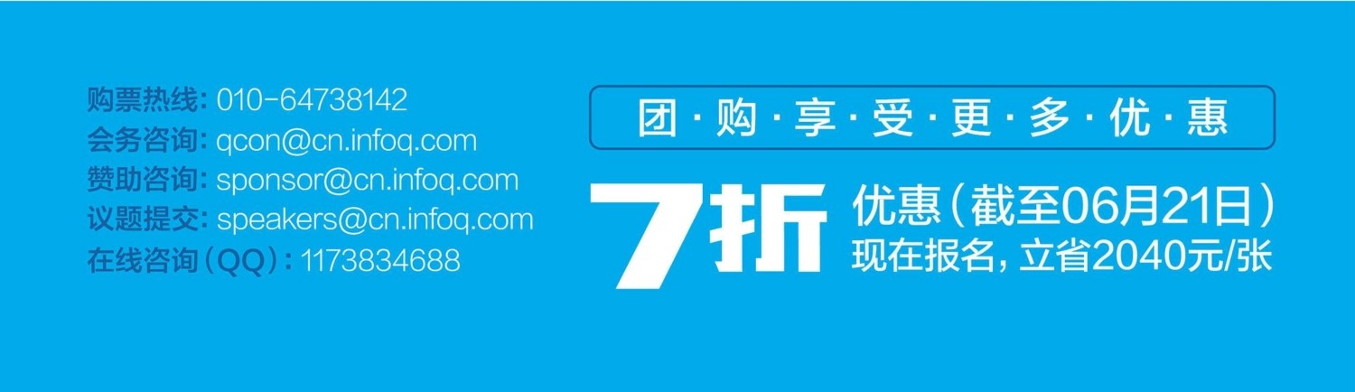
2016.10.20-22

Slide 3



SYClover安全研究团队核心成员
关于我
• Web安全研究
• 网络渗透研究
百度高级安全工程师
• 百度安全扫描系统
• 企业安全（应急响应、安全评估等SDL相关）
金山云高级安全工程师
• 安全产品研发
• 企业安全整体建设

Slide 4
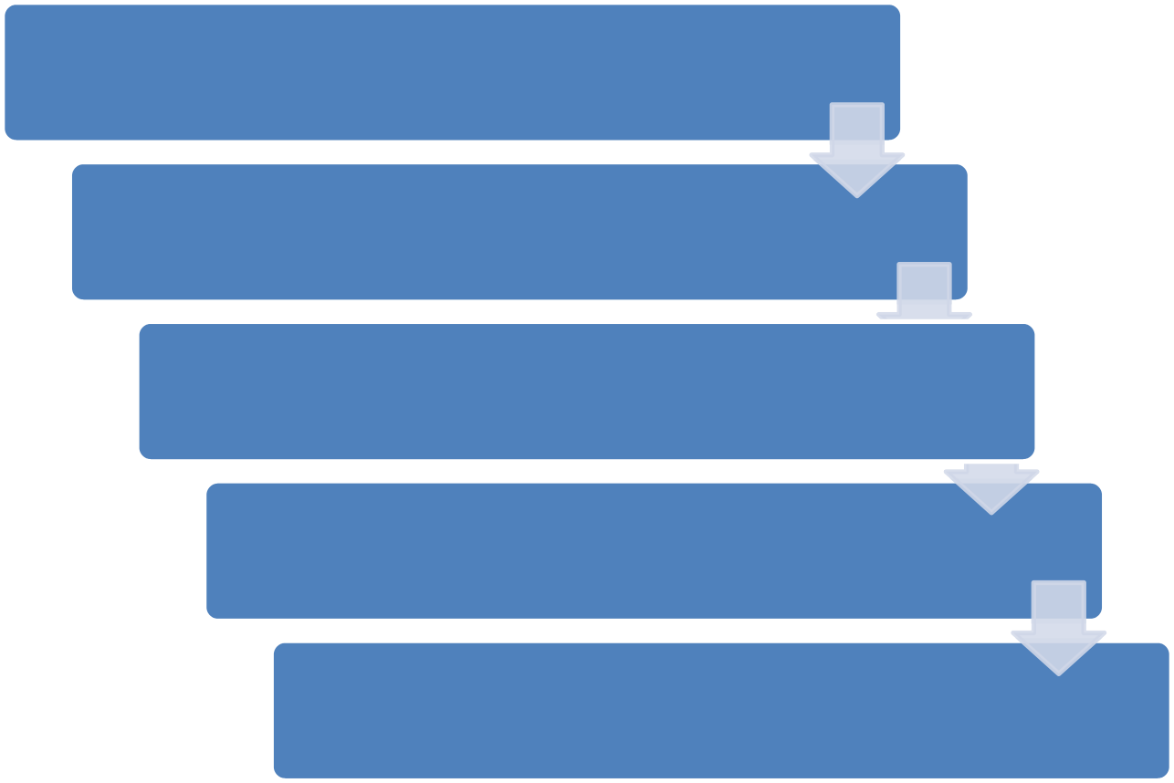
SDL简介
大纲
项目生命周期中的安全风险
SSDLDL如如何何介介入入研研发发流流程程
SDL的最佳实践 Q&A

Slide 5
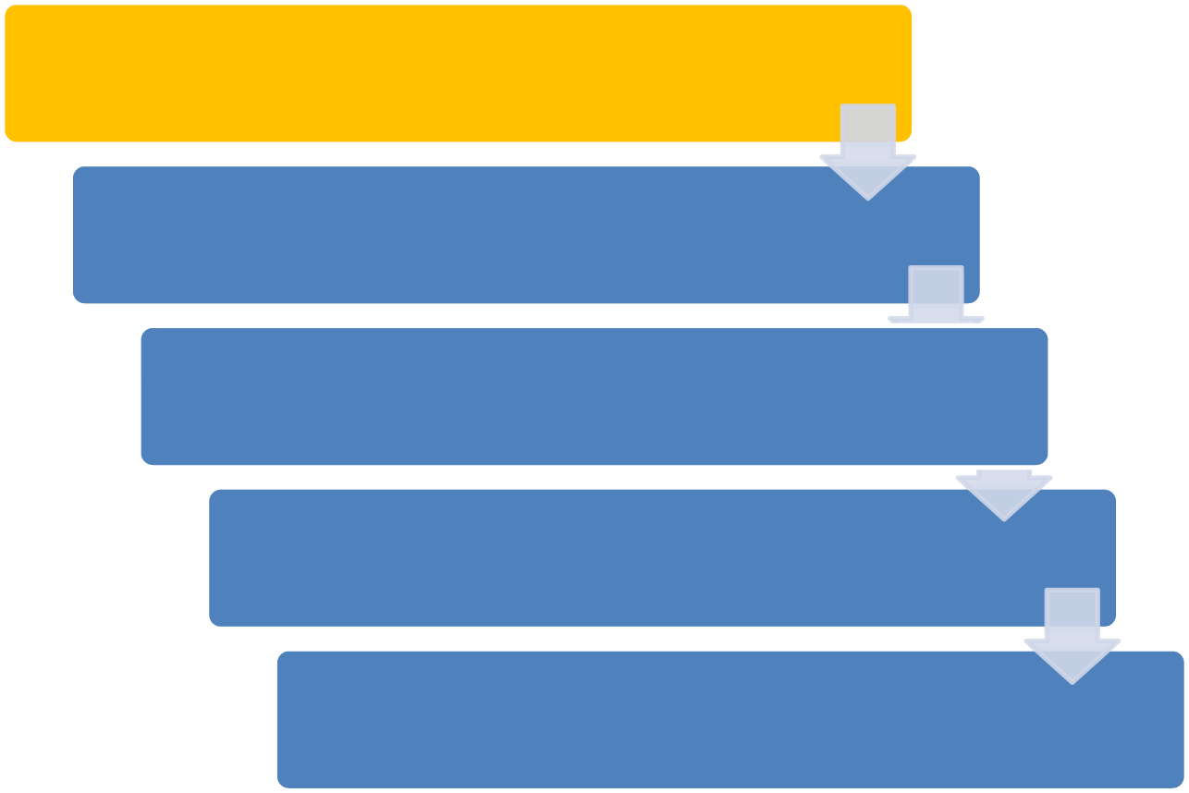
SDL简介
大纲
项目生命周期中的安全风险
SSDLDL如如何何介介入入研研发发流流程程
SDL的最佳实践 Q&A

Slide 6
SDL简介
SDL是什么
SDL即Security Development Lifecycle (SDL)，是微软提出的从安全角度指 导软件开发过程的管理模式,是一种专注于软件开发安全保障的流程。
SDL能解决什么问题
• 是将设计、代码和文档等与安全相关漏洞减到最少，在软件开发的生命 周期中尽可能的早地发现解决相关漏洞建立的流程框架;
• 为了实现保证最终的用户安全，在软件开发各阶段中引入针对项目安全 和用户隐私问题的解决方案。

Slide 7

SDL简介
大纲
项目生命周期中的安全风险
SSDLDL如简何介介入研发流程
SDL的最佳实践 Q&A

Slide 8
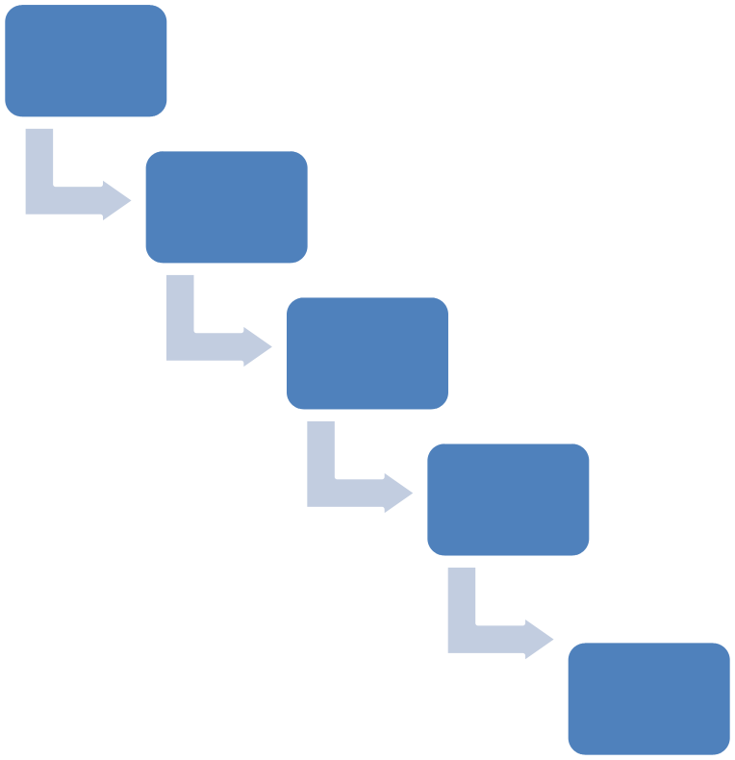
SDL如何介入研发流程
项目研发生命周期：
需求分 析
设 计
研 发
测 试
部 署

Slide 9



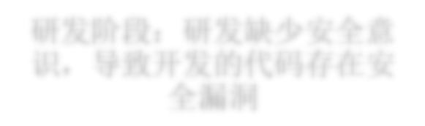






项目周期中的安全风险
项目研发生命周期中安全风险暴露模型：
部署上线：攻击面完全暴露， 攻击者总是能通过各种手段入 侵成功
测试阶段：测试阶段缺少安 全测试覆盖，导致安全问题 不能提前暴露
研发阶段：研发缺少安全意 识，导致开发的代码存在安 全漏洞
设计阶段：设计阶段缺 乏安全，导致系统架构 缺陷后期难以修复
需求阶段：缺少必 要的安全需求介入， 导致后续缺少必要 的安全模块设计

Slide 10
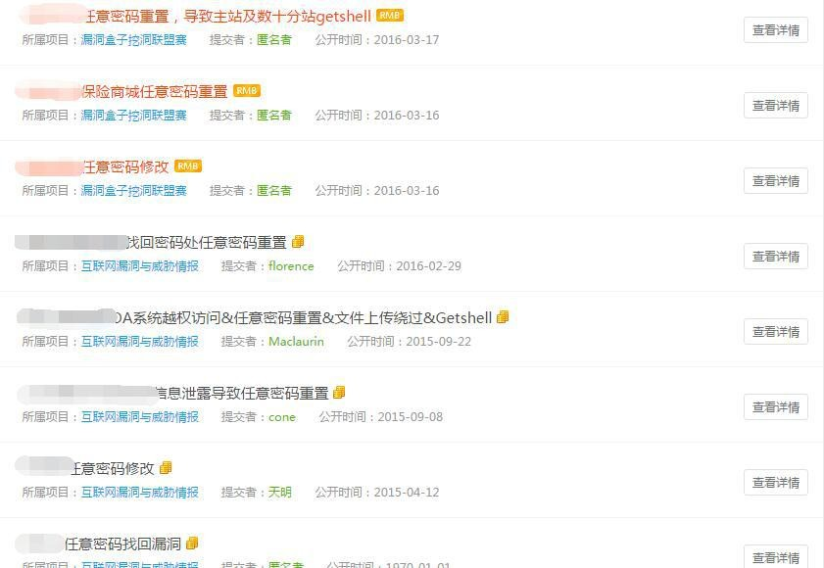
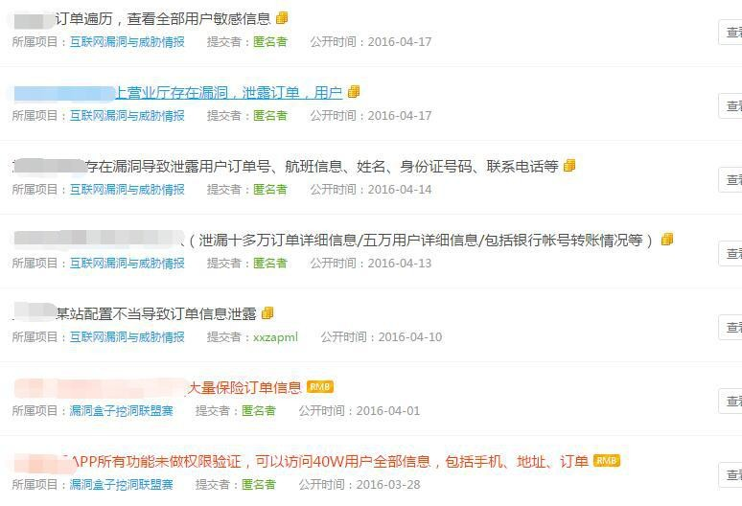
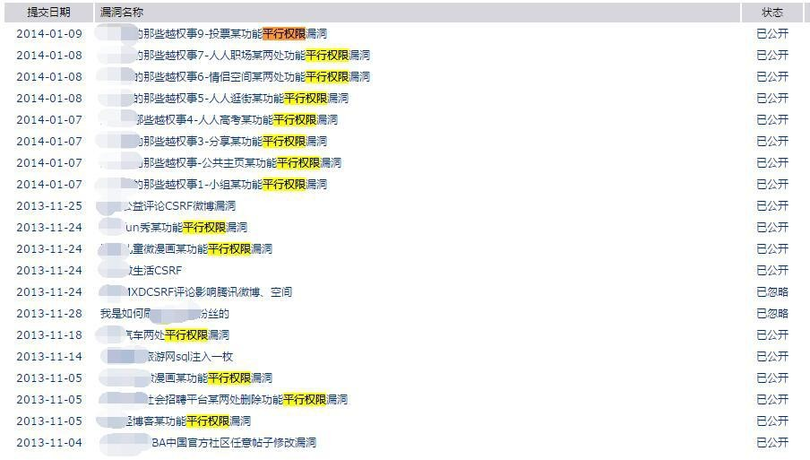
项目周期中的安全风险
设计缺乏安全考虑 导致的安全问题
• 溃之蚁穴，失之千里
• 形同虚设的密码防御
• 曝之荒野的用户隐私
• 等等

Slide 11
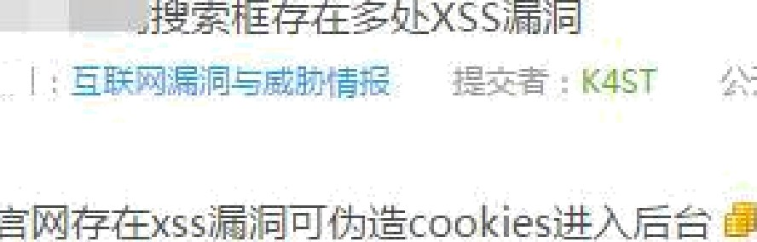






^{B}’*•.
r ›e+
International Software Development Conference

Slide 12
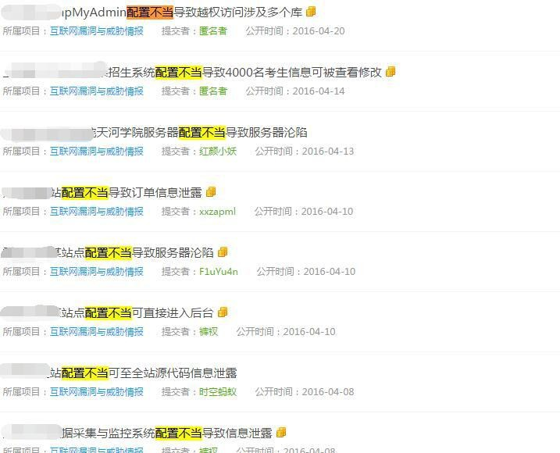
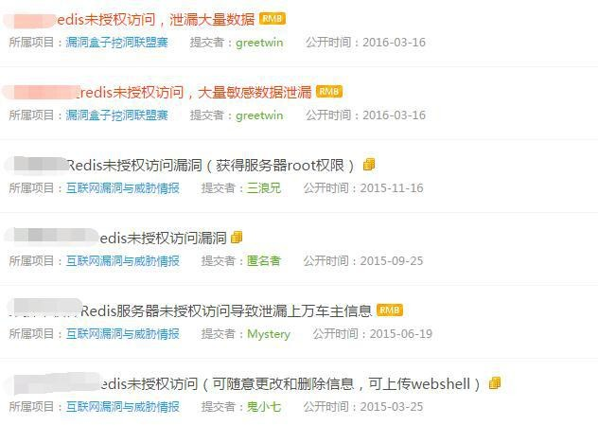
项目周期中的安全风险
线上环境部署的 安全性欠缺
• Web服务器配置不当，导致代码被下载。
Redis、Memcache服务未授权，导致数据失窃
• 等等

Slide 13



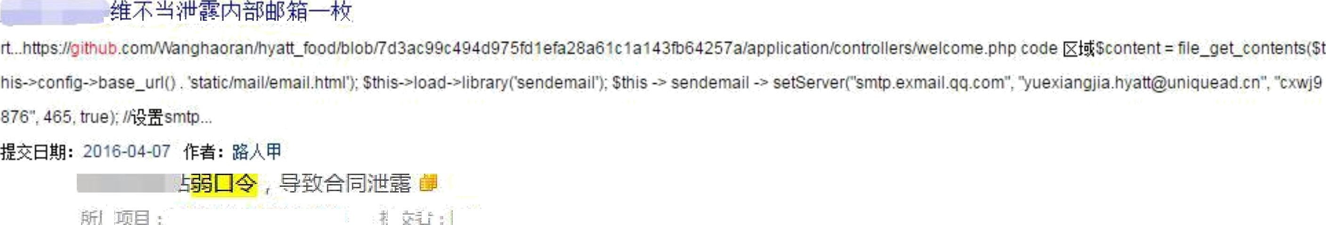



CE
‹›ø« tz«• 'z’:‹•aaaı« a«.«xe«• sxaaxı« ›.•. °›ł‹—-« s›‹+›ïa›«ï«›« » . « ›«z—+e+«a (u›
‹ta‹t+«-a• ös»:« e‹aa»•
]g https.//sthuö.corrı/łıuzhıwang/Test/bIob/625a17b8e7dace22b18b10de764è7bb3ae5ff285/omega-rds1/targe0classes/common_config.propertıes
g ë f'lżtï?Ç code
łğ
International Software Development Conference

Slide 14

SDL简介
大纲
项目生命周期中的安全风险
SDL如何介入研发流程
SDL如何介入研发流程
SDL的最佳实践
Q&A

Slide 15
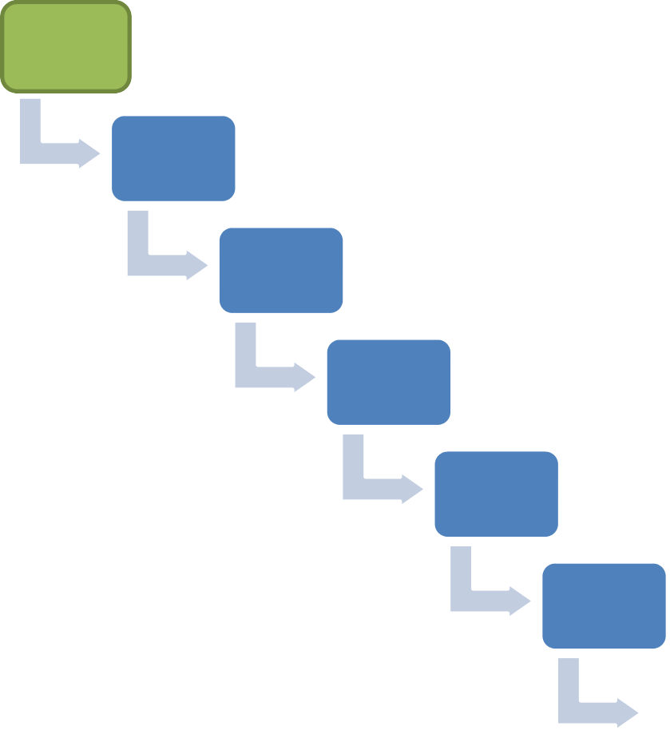
SDL如何介入研发流程
SDL的工作流程：
安全培 训
安全需 求
安全设 计
研发安 全
安全测 试
线上渗 透测试
应急响 应

Slide 16

SDL简介
大纲
项目生命周期中的安全风险
SSDLDL如简何介介入研发流程
SDL的最佳实践 Q&A

Slide 17
SDL的最佳实践
安全培训
• 实践方案：
• 代码安全管理
• 研发人员信息安全管理
• 安全编码规范推行
• 服务器配置安全规范培训

Slide 18
SDL的最佳实践
安全培训
• 解决的问题：
• 建立项目人员信息安全意识
• 安全编码规范实施，提升研发同学的编码安全性
• 安全规范实施文档，解决了运维同学部署的安全知识欠缺问题。

Slide 19
SDL的最佳实践
安全需求、设计
• 实践方案：
• 认证安全设计解决方案
• 权限安全设计解决方案
• 关键操作安全设计方案：
• 支付操作
• 密码重置操作

Slide 20
SDL的最佳实践
安全设计
• 解决的问题：
• 统一解决方案，解决一处漏，处处漏问题
• 解决了前期架构缺陷，导致后期修复成本过大，无限延 期问题
• 专业化的安全设计，规避常见的逻辑缺陷

Slide 21
SDL的最佳实践
研发安全
• 实践方案：
• 梳理语言及框架的安全缺陷
• 语言特性引起的问题
• 框架缺陷
• 统一的安全封装代码库
• 静态代码分析工具
• 自研代码分析工具
• 商业产品的使用

Slide 22
SDL的最佳实践
研发安全
• 解决问题：
• 自动化的代码安全转换，提升研发安全质量
• 安全的代码库，保证模块防护的正确性
• 研发过程中的代码安全检查，避免上线后才发现问题

Slide 23
SDL的最佳实践
安全测试
• 实践方案
• 黑盒安全扫描系统进行检测
• 安全自动化扫描平台
• 浏览器扩展
• 白盒代码安全审计
• 《高级PHP应用程序漏洞审核技术》

Slide 24
SDL的最佳实践
安全测试
• 解决问题
• 上线前的全面体检
• 覆盖应用层的安全问题
• 针对基础环境的基本梳理测试

Slide 25
SDL的最佳实践
线上安全评估
• 实践方案：
• 安全评估面
• 基础环境的安全评估
• 应用层的安全评估
• 信息管理层面的安全评估
安全评估CheckList的推出

Slide 26
SDL的最佳实践
线上安全评估
• 解决问题
• 完全模拟黑客，提前发现黑客可能的攻击路径，并进行防御

Slide 27
SDL的最佳实践
应急响应
• 实践方案：
• 安全资产梳理及情报收集机制
• 安全产品部署
WAF
• 自动化扫描
• 入侵检测系统

Slide 28
SDL的最佳实践
应急响应
• 解决问题：
• 第一时间感知漏洞，并进行防御实施，规避漏洞给业务带来的 影响
• 能够第一时间针对受影响的资产进行安全防御。

Slide 29




Q&A

Slide 30


! ntemational Software Development Conference

